Slide 1

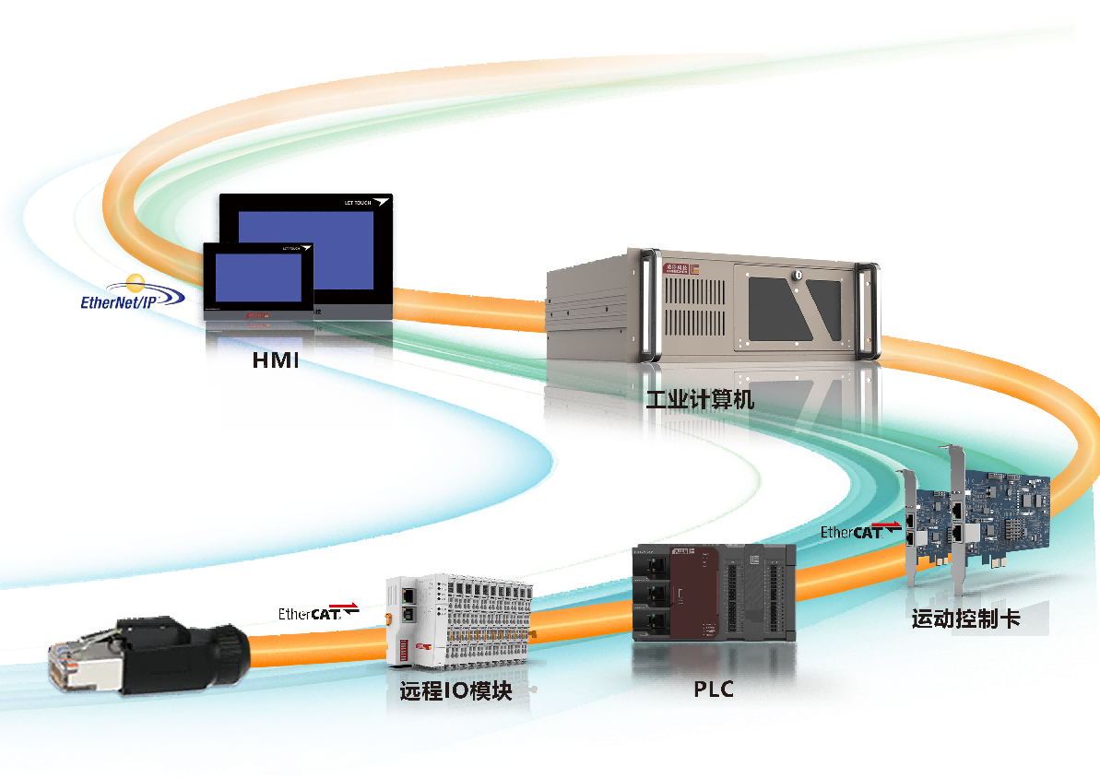
凌臣科技-充磁机-结案报告

Slide 2
目录
一. 项目概述
二. 项目执行
三. 工艺流程
四. 项目需求与解决方案
五. 总结
六.附录

Slide 3
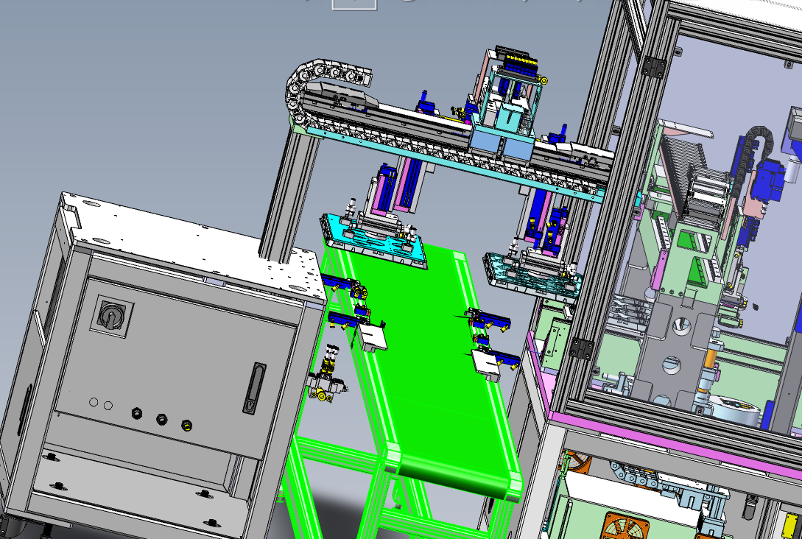
一. 项目概述
项目需求:客户研发一套充磁机龙门流线设备，由我司负责辅助客户共同的开发。
以下为该设备结构示意图。

Slide 4
二. 项目执行-项目开发时间线
2024.09.27
客户会议了解项目需求
2024.10.4-2024.10.15
程序开发，功能测试
2024.10.16-2024.10.22
厂内调试，完成出厂需求
2024.10.24-2024.11.8
终端调试，完成客户需求
项目会议
程序开发
厂内调试
终端调试

Slide 5
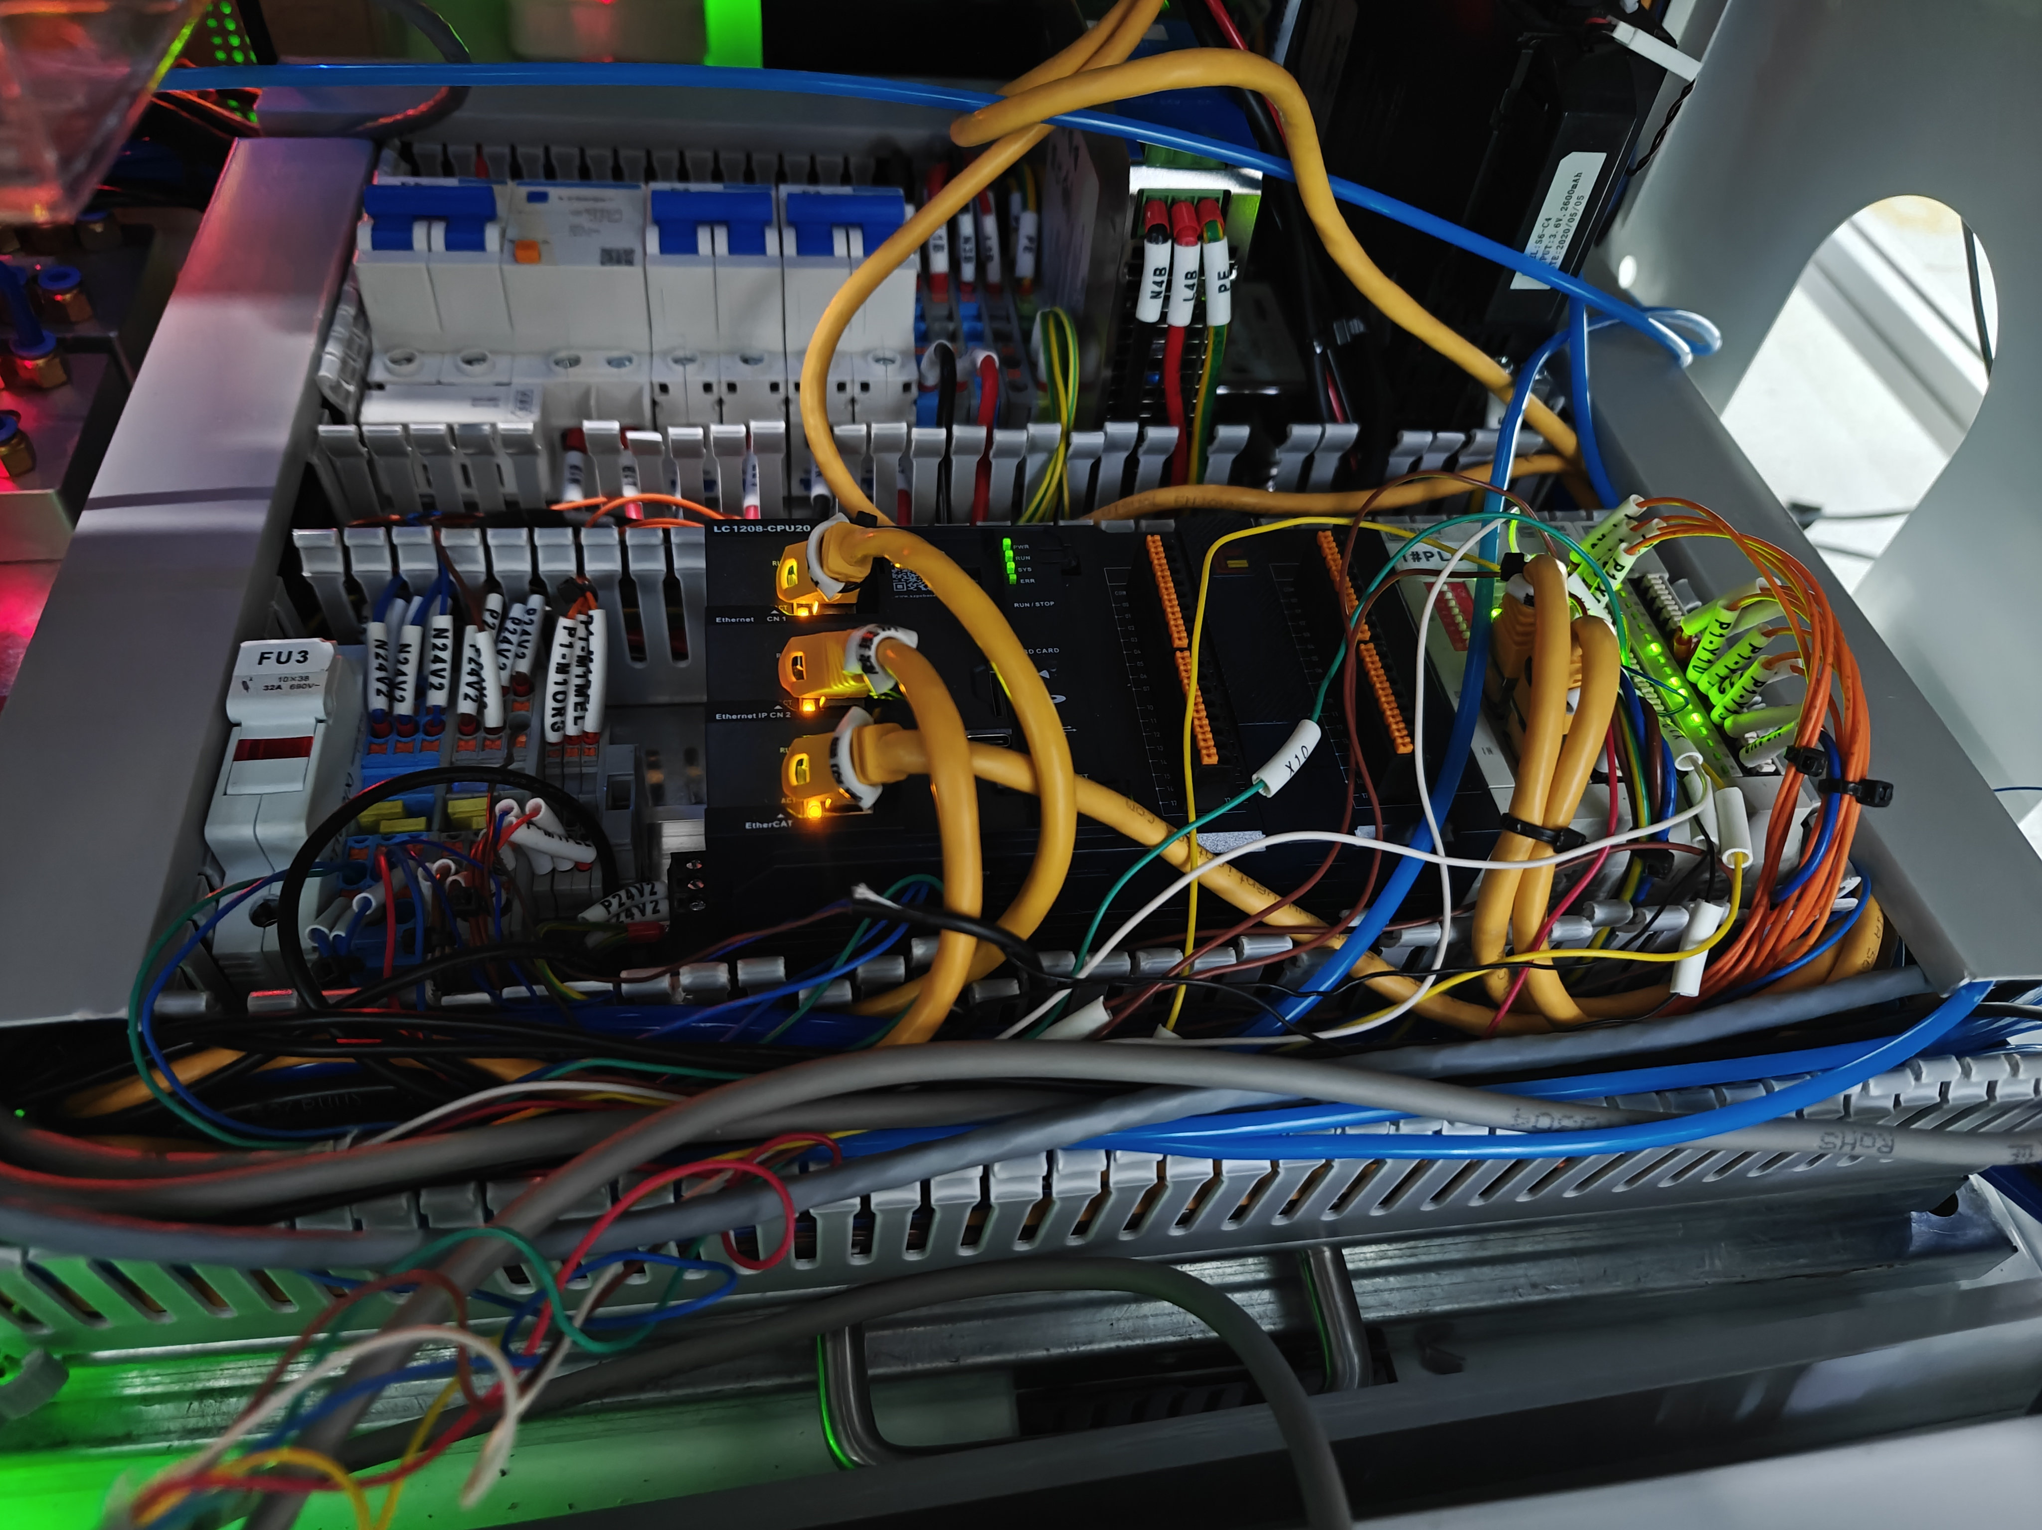
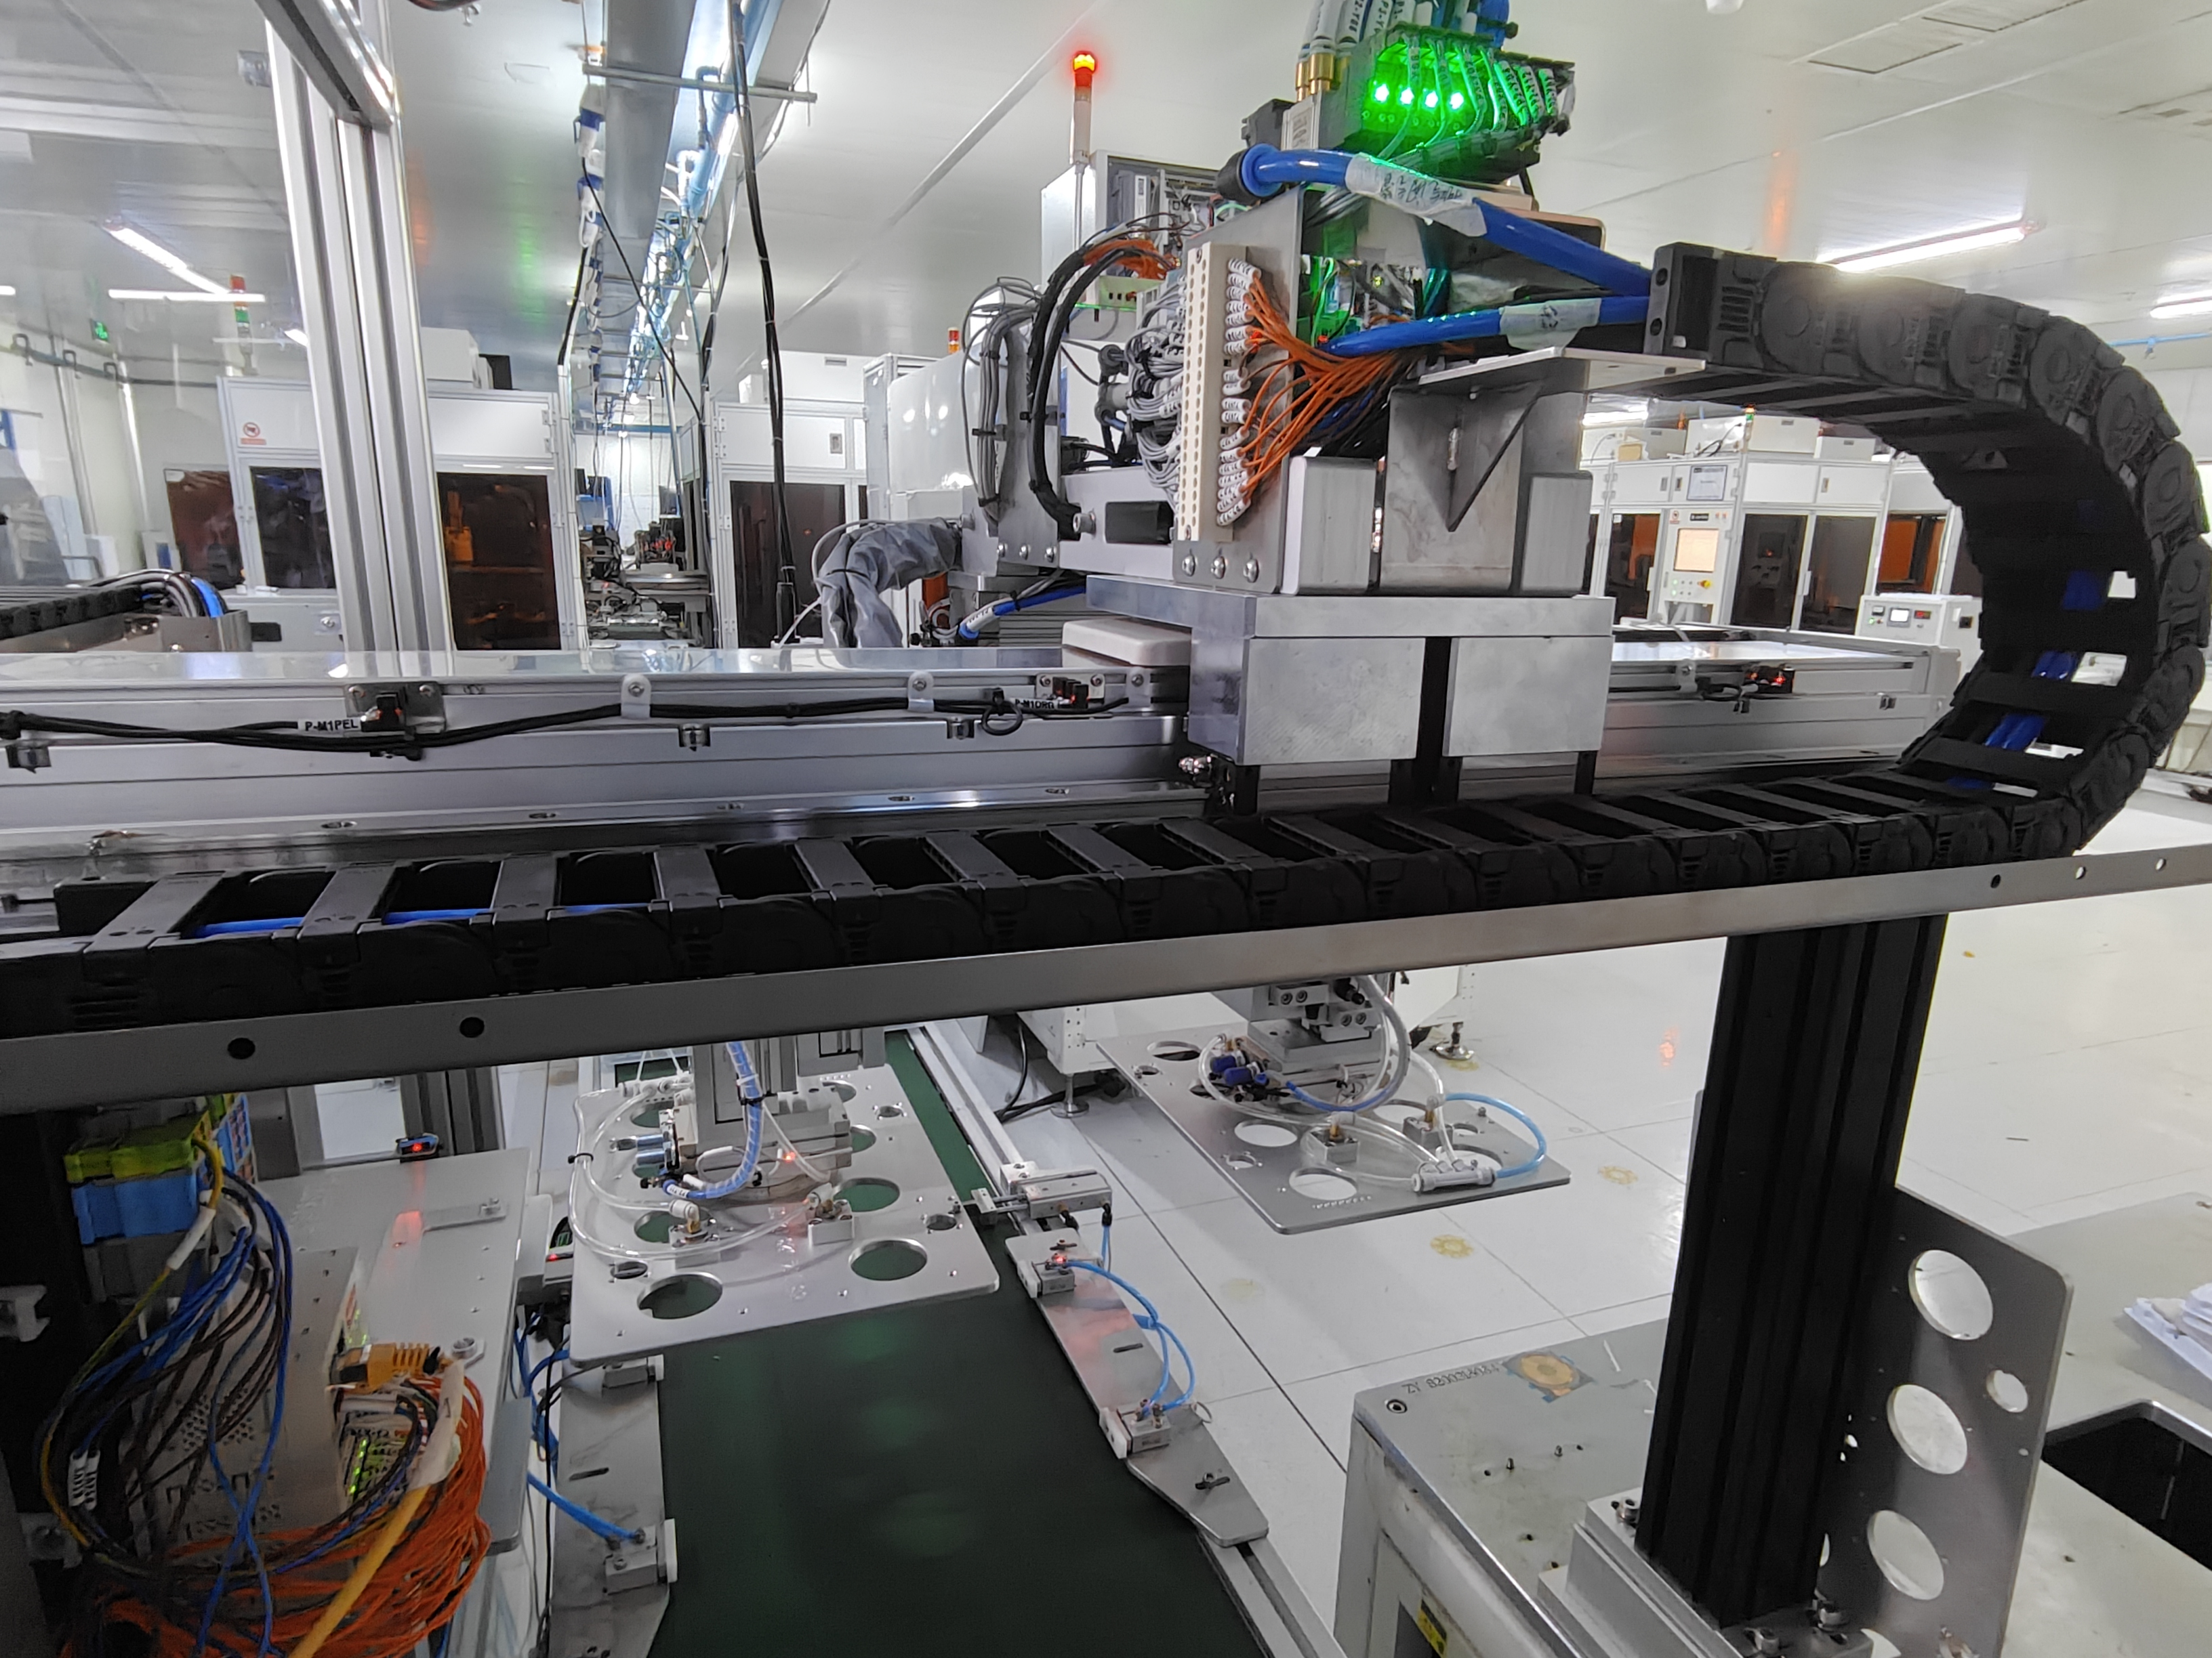
二. 项目执行-现场实物图

Slide 6
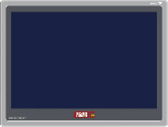

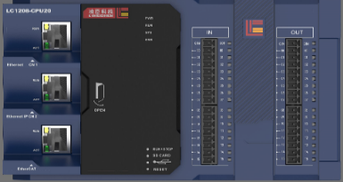

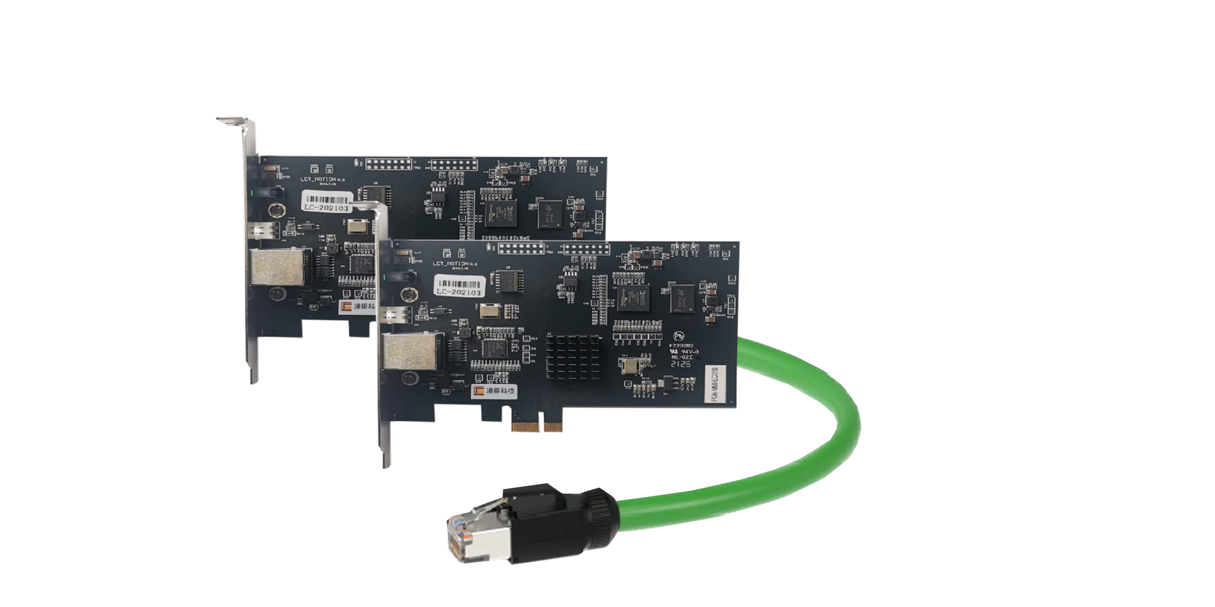
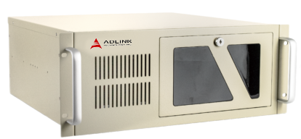
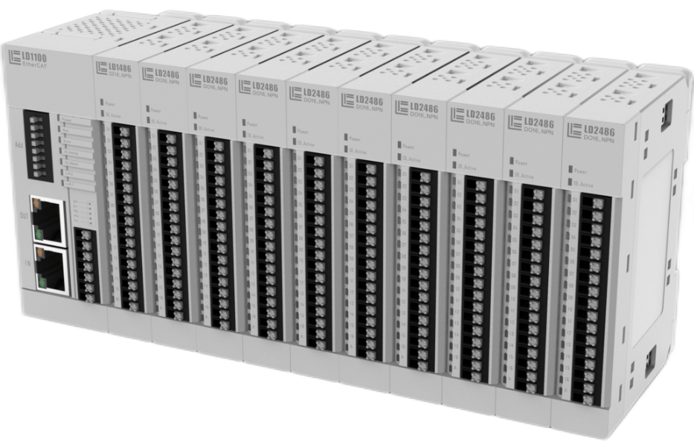
二. 项目执行-设备硬件组态

Slide 7
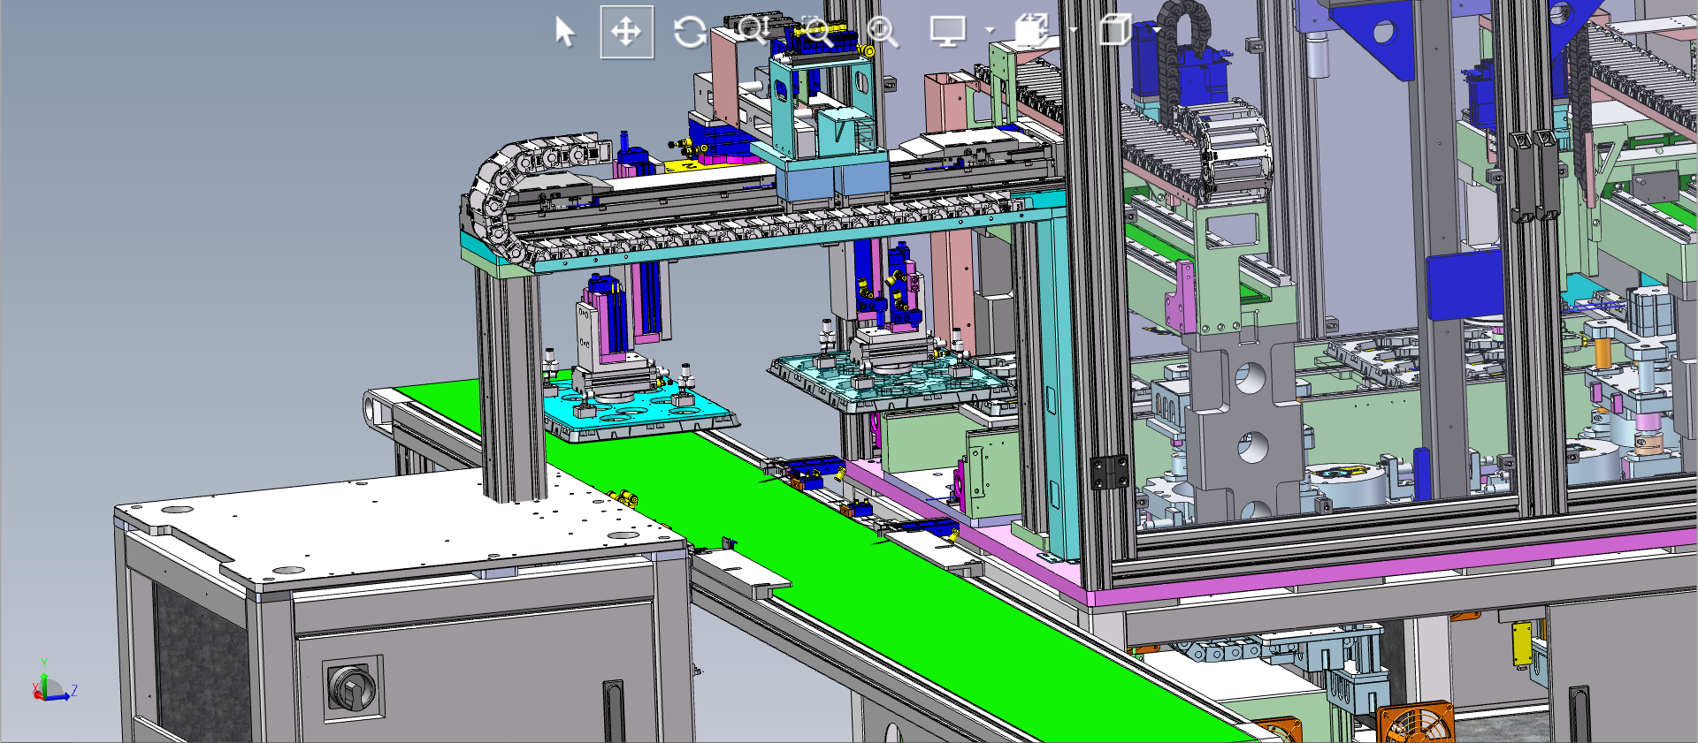
三. 工艺流程
电机过来取放料
A机
只取半成品料
只取成品料
阻挡和夹紧气缸伸出
B机
料盘

Slide 8
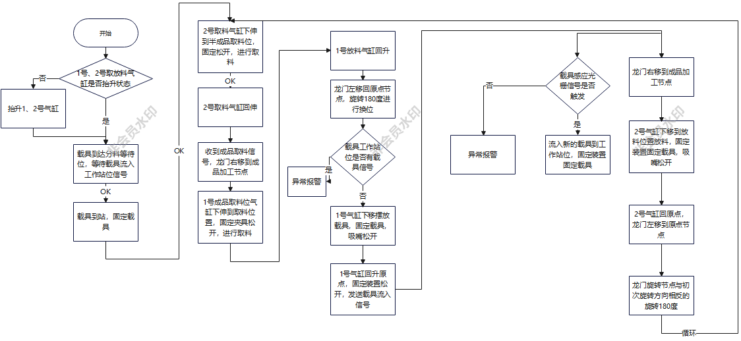

Slide 9
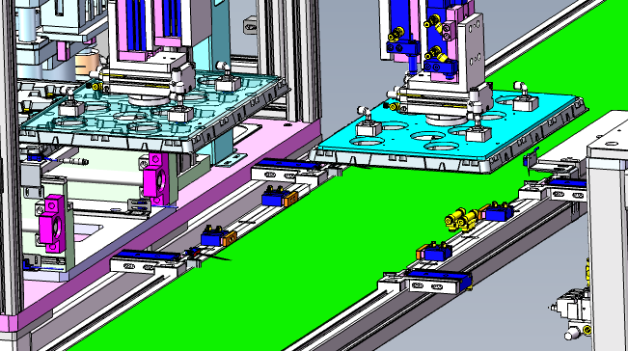
三. 工艺流程
1：此机台分为流线工位，龙门工位，及AB充磁工位，半成品料盘通过流线工位来到阻挡气缸后，判断前面是否符合放料条件，如果有则阻挡气缸缩回，半成品料盘会到达取料点位前面有阻挡气缸阻拦四个固定气缸将其固定在取料点位上等待龙门工位来取料。
2：龙门工位其中一个夹爪会预存一个半成品料盘等待AB工位要半成品料盘或者取成品料盘而做出相应的动作。
3：半成品料盘在经过AB充磁工位加工后变成成品料盘，龙门工位收到信号要将成品料盘用吸嘴吸住后到达放料点位进行放料操作。

Slide 10
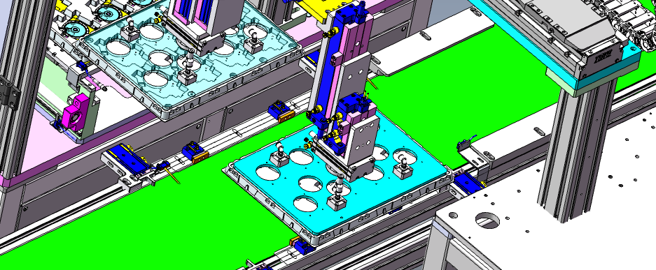
四. 项目问题与解决方案
流水线一直运行会导致连扳情况
处理方案：新加一对缓存阻挡气缸，并与阻挡气缸缓存传感器及到位传感器进行逻辑控制，经测试已无此情况发生。

Slide 11
四. 项目问题与解决方案
1、codesys软件加载plc程序时会卡住，最长要好几分钟才能加载成功。
初步结论：怀疑可能是因为立讯的杀毒软件会阻拦codesys软件所导致的加载缓慢，常州客户现场并无此情况发生（区别在于有无立讯的杀毒软件）。
2.A 上位机断开和plc的modbus通讯后，plc的总线也会断连，plc要重新连接总线才能正常使用；
2.B 轴报警后plc总线断连，使用触摸屏无法复位总线，需要在codesys软件上登陆一下才能复位总线（出现了一场，暂时未能复现）；
2.C 上位机软件程序退出，PLC这边轴状态机会报错（Errorstop）可复位掉。
处理方案：情况2需要PLC更新最新的固件，经测试更新固件后再无以上情况发生。

Slide 12
四. 项目问题与解决方案
1、PLC与上位机进行 MODBUS TCP 通讯，BOOL数据类型的信号交互接收不到到对应地址的信号。
处理方案：上位机要封装识别PLC的BOOL类型数据的库，并且起始地址要一致对齐。
2、PLC系统在客户现场发生过一次宕机。
处理方案：对PLC插件进行更新升级并清除PLC内存数据，后续测试未再次复现该问题。
3、程序可以正常下载，但是无法登录在线监控
处理方案：在伺服总线没有起来的情况调用轴当前位置进行判断，会导致识别不到数据而报错，修改程序逻辑，在调用轴操作之前要判断总线伺服处于正常情况下再进行伺服操作就不会有问题。
4、触摸屏权限时间过时后依旧还可以操作。
处理方案：更改HMI设置后，经测试可以解决客户需求。

Slide 13
五. 总结
1. 该项目使用我司PLC,HMI以及相配套的远程IO与伺服系统，能够完成中型设备的开发，且运行稳定。市面常规的设备开发需求，我司PLC已能满足。
2. 该套设备较为标准的开发流程可作为后续推广的应用案例。
3. 该套设备中包含了位置计算，增强了操作即换型的便利性，降低了的对客户操作人员的能力需求，客户可以更快上手。

Slide 14
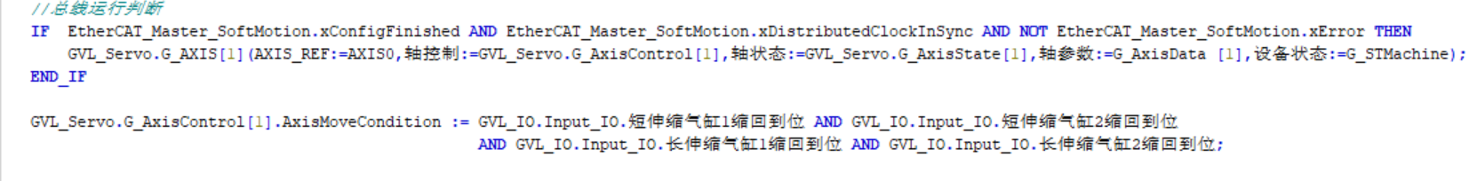
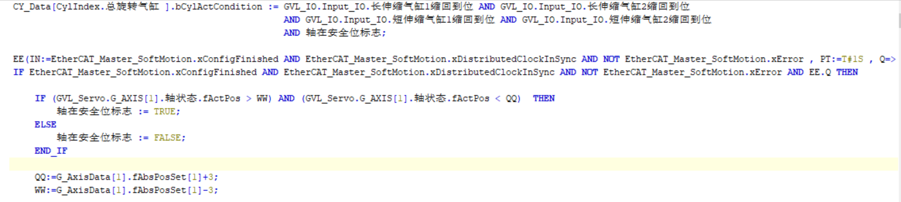
六. 附录
以下为部分工艺功能块，以及操作界面的截图，仅供参考

Slide 15
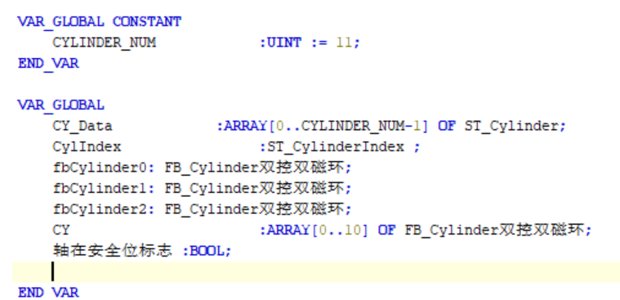
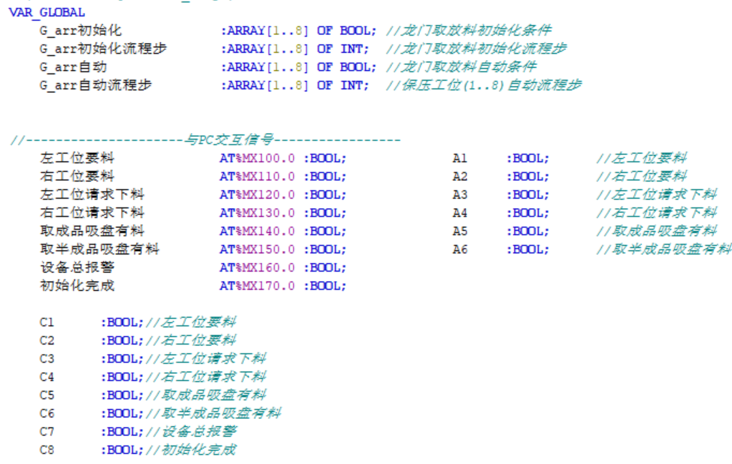
六. 附录
以下为部分工艺功能块，以及操作界面的截图，仅供参考

Slide 16
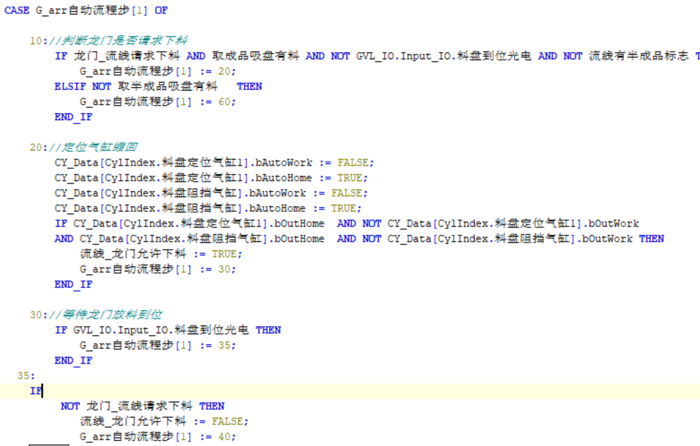
六. 附录
以下为部分工艺功能块，以及操作界面的截图，仅供参考

Slide 17
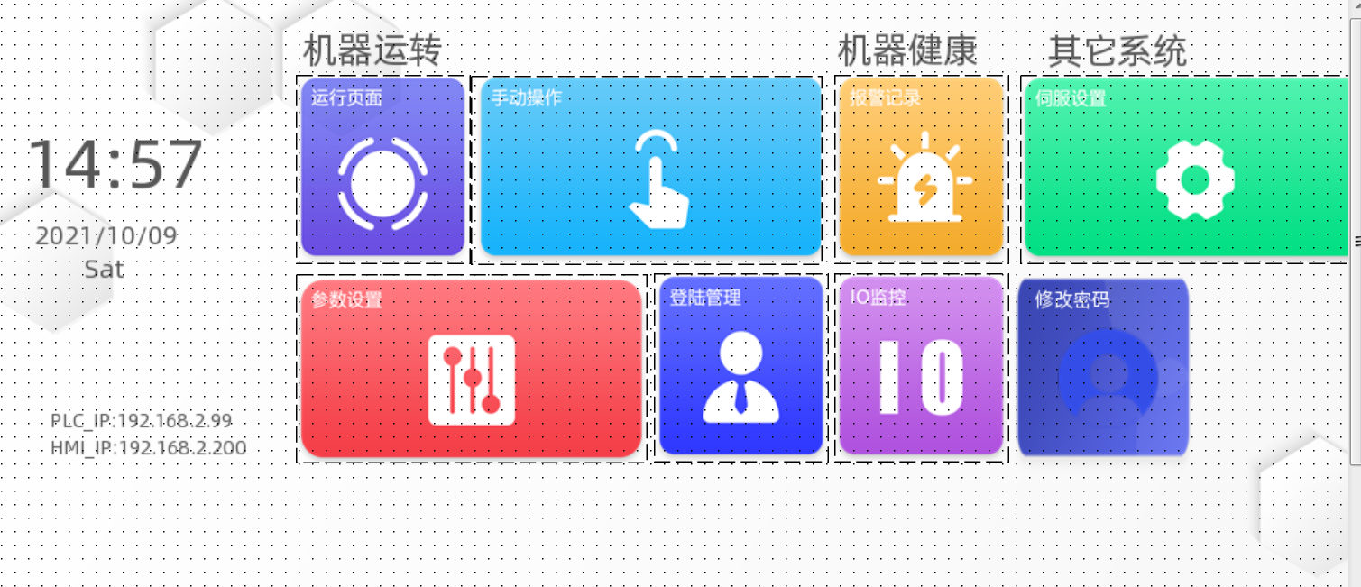
六. 附录
以下为部分工艺功能块，以及操作界面的截图，仅供参考

Slide 18
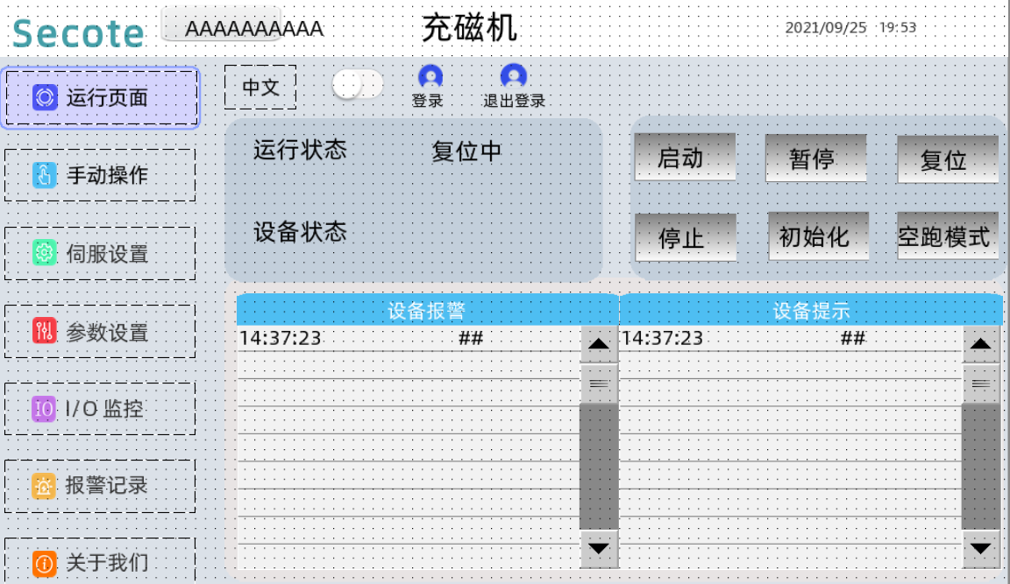
六. 附录
以下为部分工艺功能块，以及操作界面的截图，仅供参考

Slide 19
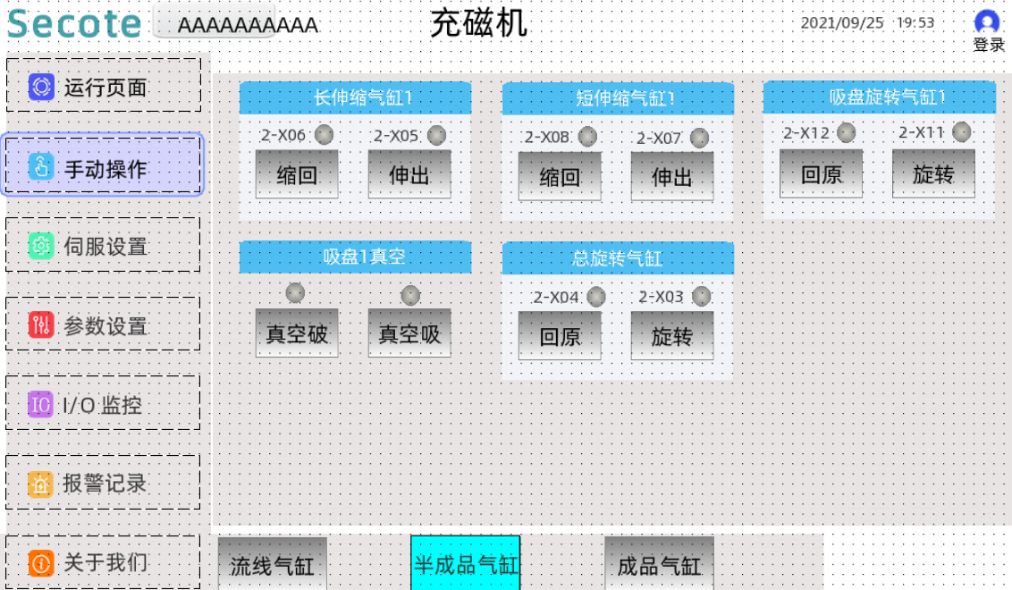
六. 附录
以下为部分工艺功能块，以及操作界面的截图，仅供参考

Slide 20
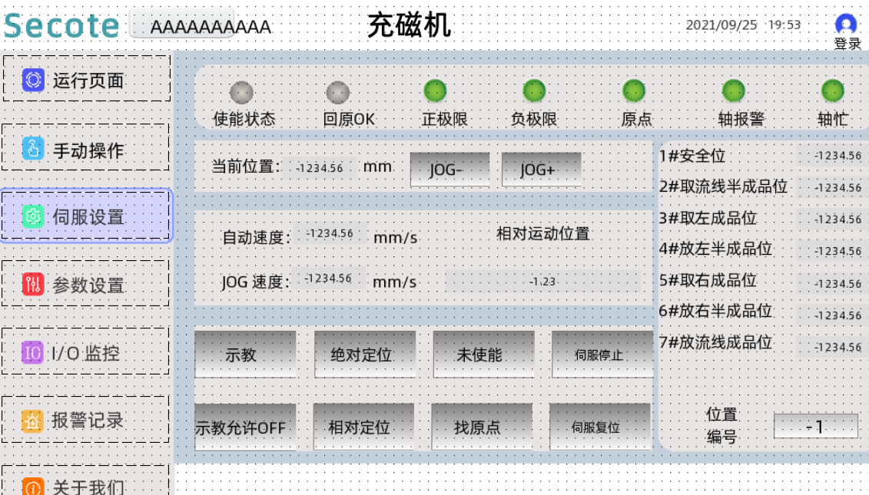
六. 附录
以下为部分工艺功能块，以及操作界面的截图，仅供参考

Slide 21
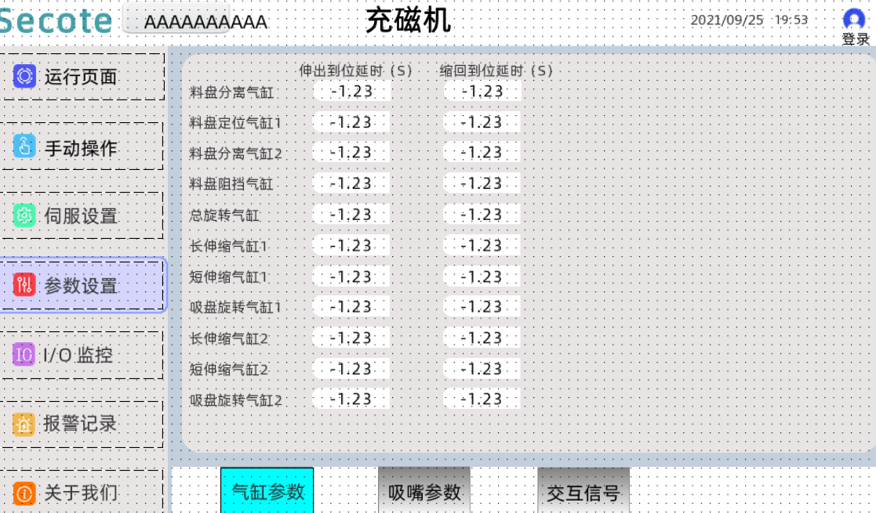
六. 附录
以下为部分工艺功能块，以及操作界面的截图，仅供参考

Slide 22
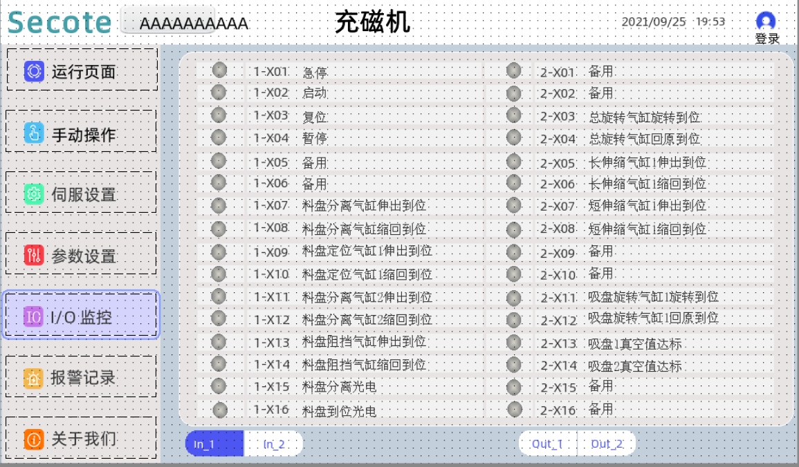
六. 附录
以下为部分工艺功能块，以及操作界面的截图，仅供参考

Slide 23
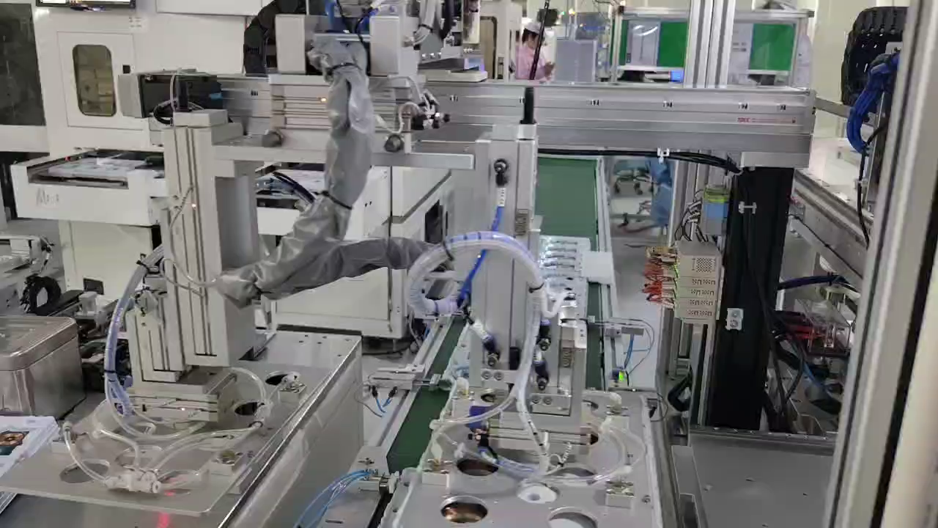
六. 附录
设备生产视频

Slide 24

苏州市凌臣采集计算机有限公司
Suzhou Lingchen Acquisition Computer Co.,Ltd
公司总部／苏州市凌臣采集计算机有限公司
公司地址／苏州市相城区巨华路55号
网站地址／www.szpcbase.com

